Slide 1

Club Informatique Gennois
Internet

Slide 2
Internet
Le Web :
Le Web a été inventé en 1989 au CERN mais son développement a commencé en 1993 avec les premiers navigateurs WEB.
Le Web pour World Wide Web (www) que l’on peut traduire par toile (d’araignée) mondiale est l’interconnexion des sites internet entre-eux. La définition provient du fait que les sites internet sont tous liés entre eux à travers des liens hypertextes formant au final une gigantesque toile d’araignée au sein d’internet.
Le Web peut-être découpé en différents sous-catégories comme le Web visible, Deep Web ou Dark Web.

Slide 3
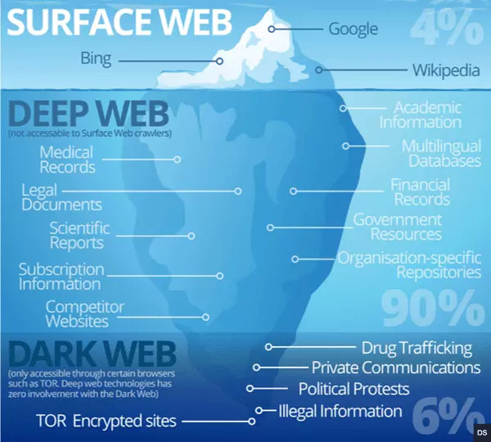
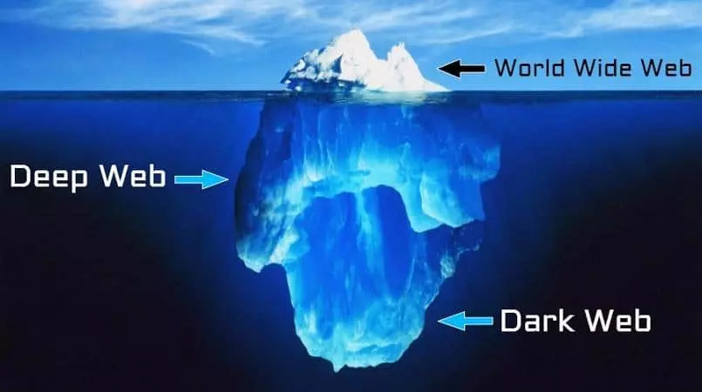
Internet

Slide 4
Internet
Le Web visible:
La structure d’Internet est souvent visualisée comme un iceberg flottant dans l’océan. La plus petite portion visible au-dessus de l’eau est appelée «Surface web» qui ne représente qu’environ 4% de l’ensemble d’Internet.
Le Deep web :
Plongez sous l’eau et vous verrez web profond qui représente 90%. Ce sont des sites qui ne sont pas indexés par les moteurs de recherche mais est accessible navigateur Web standard.
Le Dark web :
Tout en bas de l’iceberg se trouve le toile sombre, représentant 6% et accessible uniquement avec un navigateur Web spécifique (TOR)

Slide 5
Internet
Qu’est ce qu’un navigateur internet ?
Le navigateur Internet est un logiciel vous permettant d’afficher des sites Internet, télécharger des fichiers et faire des recherches.
Microsoft Edge est le navigateur par défaut de Windows, mais il en existe d’autres, chacun ayant ses propres fonctionnalités :
Mozilla Firefox
Google Chrome
Microsoft Edge
Etc…
Certains navigateurs sont spécifiques :
Brave : Sans pub et protège votre vie privée
TOR : Accès au Dark Web

Slide 6
Internet
Pour faire une recherche sur internet, nous utilisons ce que l’on appelle un moteur de recherche
Comme les navigateurs, il en existe beaucoup :
Google => www.google.fr (moteur de recherche le plus utiliser au monde)
Bing => www.bing.com (le moteur de recherche de Microsoft)
DuckDuckGo => https://duckduckgo.com (Le moteur de recherche également utilisé sur le Dark Web, protège votre vie privée)
Ecosia => www.ecosia.org (reverse une large part de ses bénéfices à des associations à but non lucratif qui œuvrent aux programmes de reforestation présents essentiellement dans les pays du Sud)
Qwant => www.qwant.com ( Moteur de recherche français et qui protège votre vie privée)
Qwant Junior => www.qwantjunior.com ( Protège la vie privée et bloque les contenus violents ou pornographiques et les liens de commerce en ligne)

Slide 7
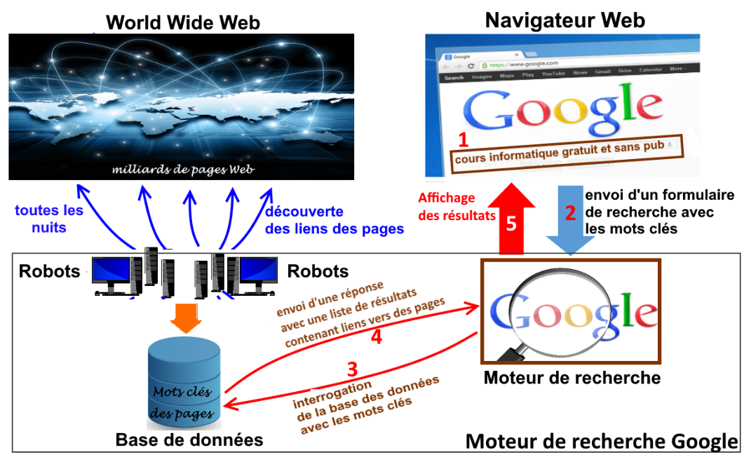
Internet
Un moteur de recherche fonctionne grâce à un grand nombre de serveurs appelés robots qui parcourent les sites Web existants à intervalle régulier pour découvrir les liens des milliards de pages Web. Chaque page identifiée est alors indexée dans une base de données, accessible ensuite par les internautes à partir de mots-clés.

Slide 8
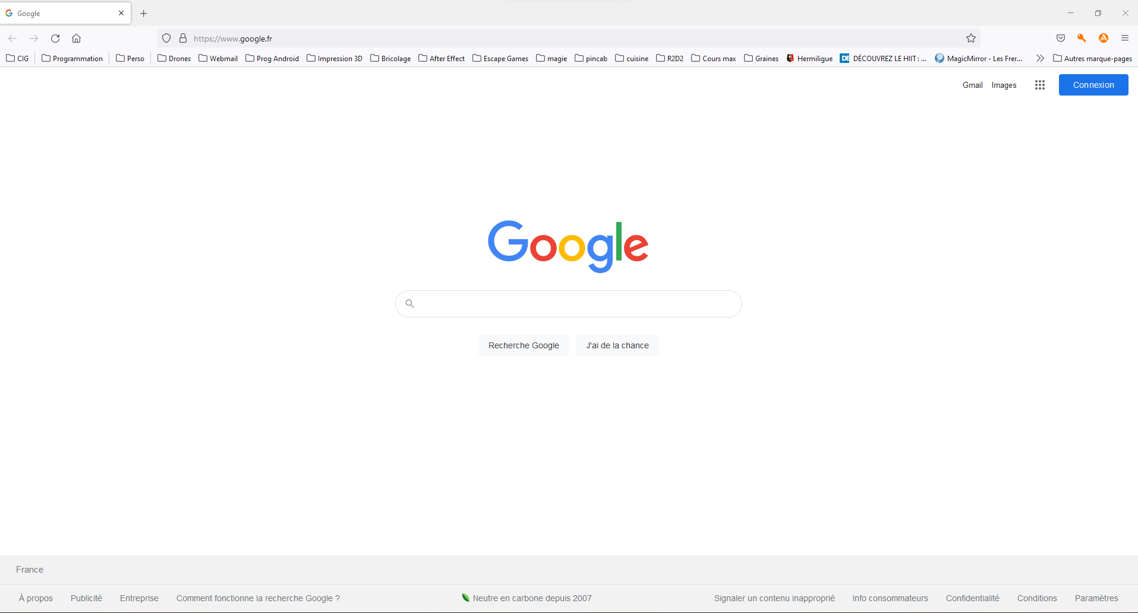
Internet
Présentation d’un navigateur internet
Barre d’adresse
Les paramètres
Internet

Slide 9
Internet
La barre d’adresse :
Elle sert si vous avez l’adresse exacte du site sur lequel vous souhaitez aller.
Par exemple :
Je veux aller sur le site de ma banque, on va entrer dans la barre d’adresse :
https://mabanque.bnpparibas/
Une fois l’adresse du site rentée, on appuie sur la touche « ENTREE » pour valider
Le site de la banque s’affiche
Sur certains site « sensible », il faut éviter de chercher l’adresse du site sur google et préférer plutôt la taper dans la barre d’adresse (les banques, administratifs, etc..).
La plupart du temps, vous trouverez leurs adresses sur les factures ou documents reçus par courriers.

Slide 10
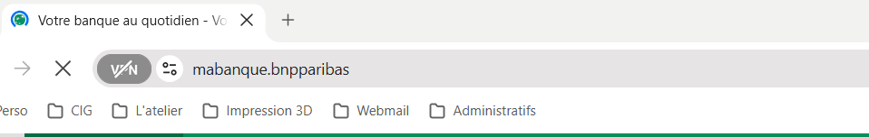
Internet
La barre d’adresse :
Une URL commence par www. et se termine par une extension : .fr ou .com le plus souvent. Vous n’avez pas besoin de saisir https:// car le navigateur le rajoutera automatiquement.
C’est ici que l’on rentre l’adresse d’un site

Slide 11
Internet
La recherche :
Quand vous faites une recherche sur Internet, utilisez des mot clés précis.
Ex : je souhaite acheter une tondeuse neuve et pas cher
Dans la recherche, je tape : tondeuse neuve et pas cher

Slide 12
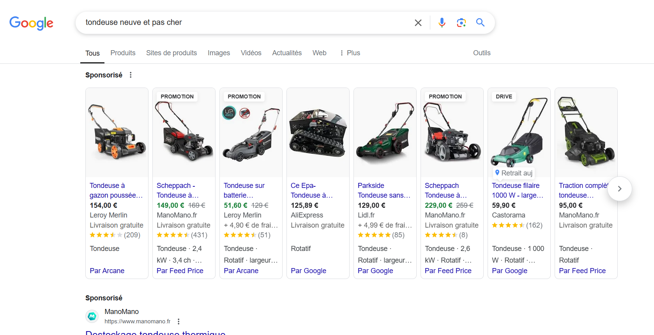
Internet
Il vous reste plus qu’à entrer la recherche que vous souhaitez faire et appuyer sur la touche « ENTREE »
Tous les résultats
concernant votre recherche
Affiche toutes les vidéos
liés à votre recherche
Les sites d’achats
concernant votre recherche
En bleu, les liens cliquables
pour aller sur les sites
Affiche toutes les images
liés à votre recherche

Slide 13
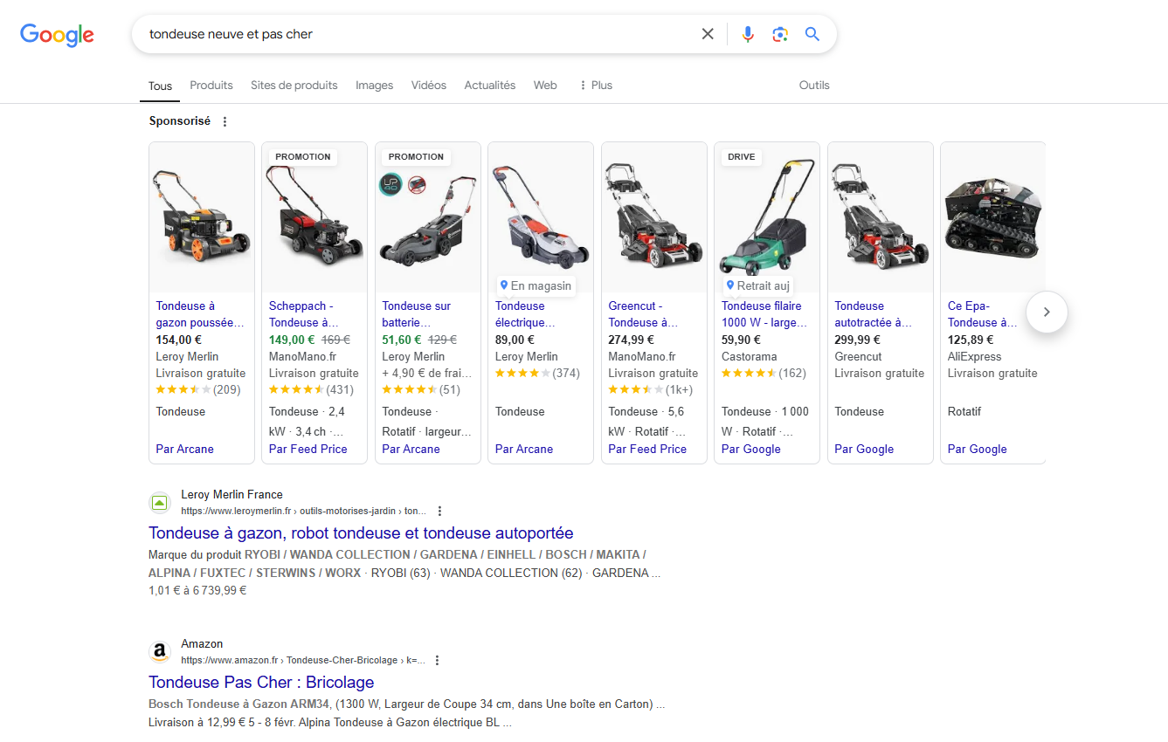






Internet
Comment interpréter les résultats d’une recherche ?
Permet de changer de page

Slide 14
Internet
Quand vous faites une recherche, faites surtout attention aux résultats.
On ne clique pas sur des liens où:
Des offres alléchantes sont disponibles
Des noms bizarres
Etc…

Slide 15
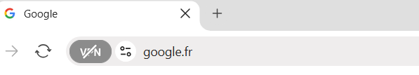
Internet
Il existe des onglets sur un navigateur, ce qui vous permet d’ouvrir plusieurs sites en même temps.
Plusieurs possibilités s’offrent à vous pour ouvrir un nouvel onglet :
La première : Vous souhaitez un onglet vide, il suffit de cliquer sur le + à côté d’un onglet ouvert
On clique sur le + pour ouvrir un
nouvel onglet
Onglet ouvert sur www.google.fr

Slide 16
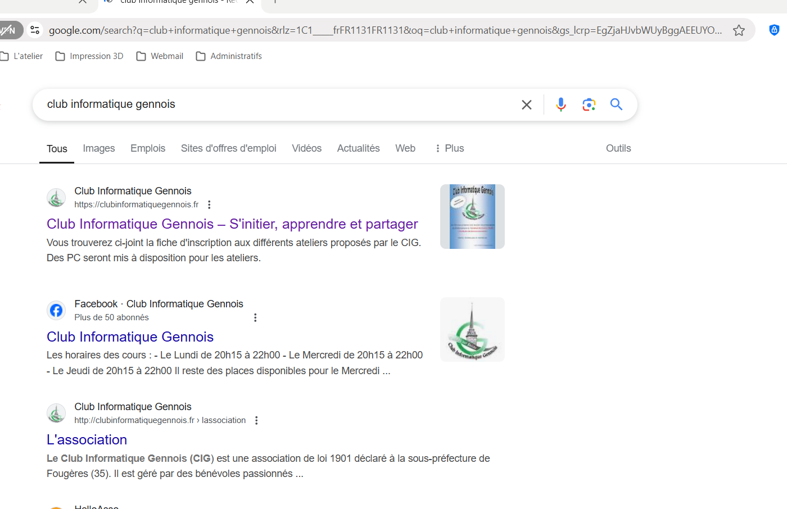
Internet
La deuxième : Vous souhaitez un onglet vide, au lieu de cliquer sur le +, vous pouvez faire un CTRL + T
La troisième : Vous faites par exemple une recherche sur internet et vous souhaitez ouvrir un résultat dans un nouvel onglet pour garder la recherche de côté

Slide 17
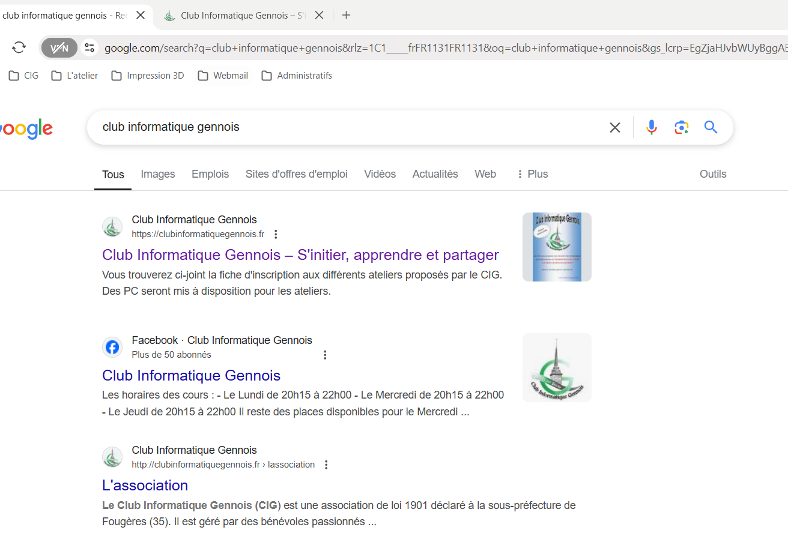
Internet
Pour ouvrir un site trouvé dans une recherche dans un nouvel onglet, il vous suffit d’appuyer sur CRTL et de cliquer sur le lien du site
Vous aurez deux onglets, un avec la recherche et l’autre avec le site
L’onglet du site voulu
L’onglet de recherche

Slide 18

Internet
Pour naviguer d’onglet en onglet, vous devez cliquer dessus
Je clique là, j’affiche l’onglet
de la recherche
Je clique là, j’affiche le site

Slide 19
Internet
Pour fermer un onglet, vous devez cliquer sur la croix de l’onglet à fermer
Je ferme l’onglet
de la recherche
Je ferme l’onglet
du site

Slide 20
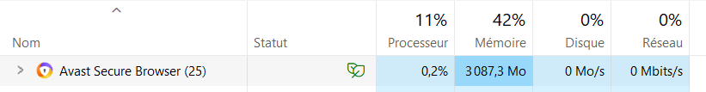
Internet
Vous pouvez ouvrir autant d’onglet que vous souhaitez mais sachez que plus vous avez des onglets ouverts et plus la mémoire de PC sera utilisée
Ex :
J’ai ouvert beaucoup onglets sur mon navigateur et j’utilise environ 3Go de mémoire (RAM) sur les 32Go que j’ai sur mon PC.
Le pourcentage de mémoire utilisé
Le nombre de processus
du navigateur
La mémoire utilisée

Slide 21
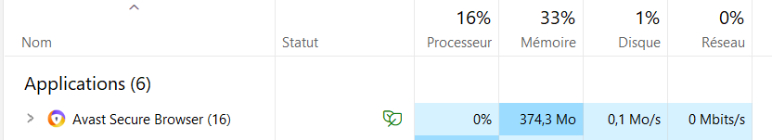
Internet
Si je ferme des onglets, on voit bien que la mémoire utilisée est beaucoup moins importante et que du coup, j’ai plus de mémoire pour autre chose et le PC ne va pas ralentir
Je suis passé de 3Go à 374Mo
Le pourcentage de mémoire utilisé
Le nombre de processus
du navigateur
La mémoire utilisée

Slide 22
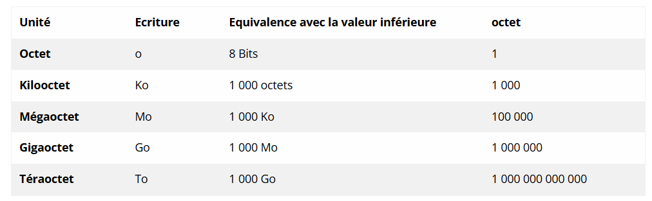
Internet
Petit rappel sur la mémoire d’un PC :
L’unité de mémoire d’un PC est Octet (O), c’est la plus petite valeur (on pourrait dire que c’est l’équivalent du gramme pour le poids)
Voici le tableau qui récapitule les équivalences

Slide 23
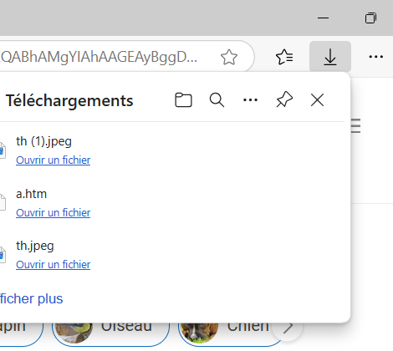
Internet
On continue sur le navigateur ☺
Le téléchargement :
Quand vous téléchargez quelque chose depuis internet, vous avez une indication sur votre navigateur
- Avec Edge : Vous avez une flèche qui va vers le bas (elle se trouve en haut à droite de votre navigateur)

Slide 24
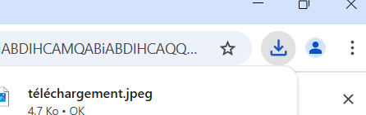
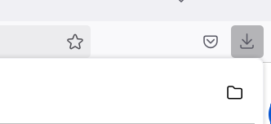
Internet
Avec Google Chrome : Vous avez une flèche qui va vers le bas (elle se trouve en haut à droite de votre navigateur)
Avec Firefox: Vous avez une flèche qui va vers le bas (elle se trouve en haut à droite de votre navigateur)

Slide 25
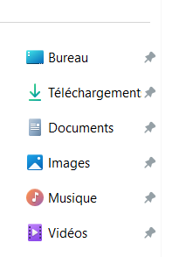
Internet
Tous ce que vous téléchargez à partir d’internet va se trouver dans votre dossier « téléchargement »

Slide 26
Internet
Les favoris :
Qu’est-ce qu’un favori ?
Les favoris de votre navigateur Google Chrome vous permettent de retrouver et d'ouvrir rapidement vos pages web préférées
Vous pouvez ajouter autant de favoris que vous souhaitez.
Vous pouvez également créer des dossiers pour les ranger
- La première chose à faire est de vérifier si vous avez ou non la barre des favoris afficher

Slide 27
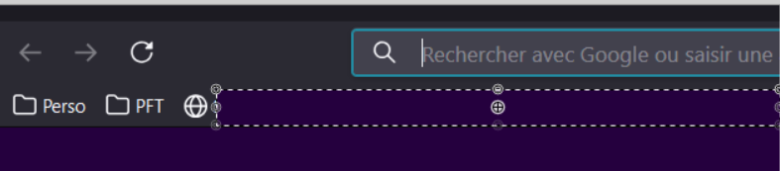
Internet
Mozilla Firefox :
Sur Firefox, on appelle les favoris des « Marques pages ».
Pour savoir si la barre est affichée, il suffit de regarder sur la barre d’adresse du navigateur
Barre d’
adresse
Barre de favoris

Slide 28
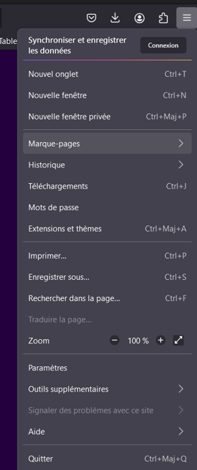
Internet
Si la barre des favoris n’est pas affichée, cliquer sur les petites barres en haut à droite de votre navigateur
Cliquer ensuite sur « Marques-pages »

Slide 29
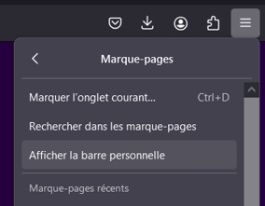
Internet
Cliquer ensuite sur «Afficher la barre personnelle »
La barre s’affichera sous votre barre d’adresse
Barre d’
adresse
Barre de favoris

Slide 30


Internet
Microsoft Edge:
Sur Microsoft Edge, on appelle les favoris des « Favoris».
Pour savoir si la barre est affichée, il suffit de regarder sur la barre d’adresse du navigateur
Ici elle n'est pas présente
Là, elle est présente
Barre d’
adresse
Barre de favoris

Slide 31
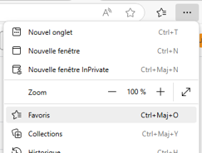
Internet
Si elle n'est pas présente, cliquer sur les 3 petits points en haut à droite de votre navigateur (1)
Ensuite cliquer sur « favoris » (2)
1
2

Slide 32
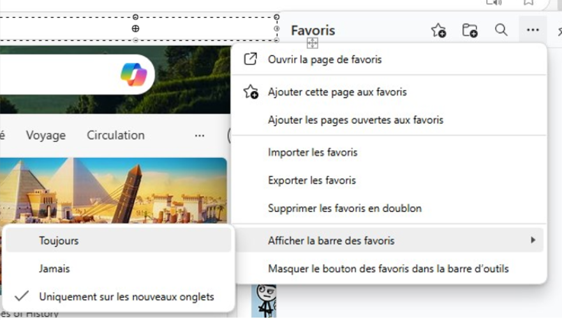
Internet
Cliquer ensuite sur les 3 petits points en haut à droite de l’écran des favoris (1)
Cliquer sur « Afficher les favoris » (2)
Enfin sur « Toujours » (3)
La barre est affichée
1
3
2

Slide 33
Internet
Pour ajouter un site en favori, vous allez sur le site en question, ensuite vous faites un clic gauche sur « l’étoile » à la fin de la barre d’adresse
Exemple sur Firefox :
Exemple sur Edge :

Slide 34

Internet
Si l’étoile est blanche, c’est que le site n'est pas en favori
Si elle est remplie, cette page est en favoris

Slide 35
Internet
Quand vous cliquez sur l’étoile, vous pouvez changer le nom de la page (si besoin) et ensuite cliquer sur « Enregistrer »
Vous pouvez changer
le nom de la page
Cliquer ensuite sur « Enregistrer

Slide 36
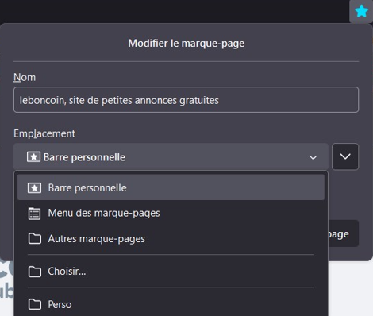
Internet
Quand vous cliquez sur l’étoile, vous pouvez changer le nom de la page (si besoin) et ensuite choisissez « Barre personnelle » dans la liste des emplacements
Vous pouvez changer
le nom de la page
Cliquer ensuite sur « Enregistrer

Slide 37
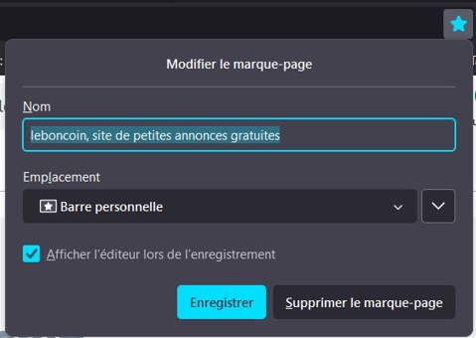
Internet
Enfin cliquer sur « Enregistrer »
Cliquer ensuite sur « Enregistrer

Slide 38
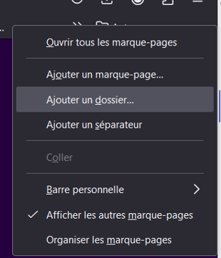
Internet
Si vous souhaitez créer des dossiers pour ranger proprement vos favoris ou parce que vous en avez trop, faites un clic droit sur la barre des favoris et ensuite clic gauche sur « Ajouter un dossier… »

Slide 39
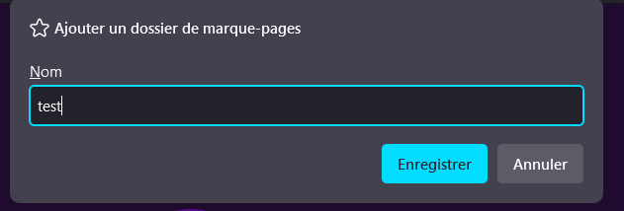
Internet
Mettez un nom à votre dossier et ensuite cliquer sur « Enregistrer »
Votre dossier apparait dans la barre des favoris.

Slide 40
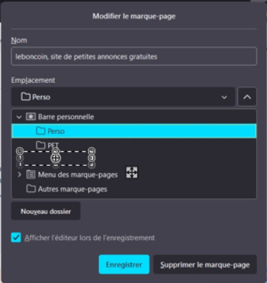
Internet
Quand vous cliquez sur l’étoile pour mettre une page en favoris, vous pouvez ensuite choisir le dossier que vous souhaitez

